Slide 1
INTEGRACIÓN DEL MODELO DE MADUREZ Y CAPACIDAD CMMI
Juan Camilo Salazar Serna
Daniela Chocué Cabal

Slide 2
QUÉ ES CMMI
Integración de sistemas modelos de madurez de capacidades o Capability Maturity Model Integration (CMMI)
Es un conjunto de buenas prácticas organizadas por capacidades críticas de negocio con el objetivo de mejorar su rendimiento
Estas capacidades críticas abordan los principales retos a los que se enfrentan las organizaciones como por ejemplo asegurar la calidad, diseñar y desarrollar productos, planificar y gestionar el trabajo, mejorar el rendimiento de la organización.
CMMI está formado por cientos de prácticas agrupadas en 22 áreas de proceso. Por ejemplo, el área de proceso de Measurement and Analysis (MA) recoge las prácticas relacionadas con la definición, gestión, análisis y mejora de métricas en la organización para la medición del rendimiento y optimización de los procesos.

Slide 3
HISTORIA
CMMI es el sucesor de cmm y es un modelo que se usó entre los años de 1987 a 1997

Slide 4
HISTORIA DE CMMI
CMMI es el sucesor de CMM, un modelo que se usó entre los años 1987 a 1997 para proporcionar un marco de referencia mejorando el rigor y control que necesitaban los proyectos del departamento de defensa de los Estados Unidos.
A partir de 2000 con la publicación del modelo original CMMI (que sustituyó a CMM), se han publicado diversas actualizaciones en 2002 (1.1), 2006 (1.2), 2010 (1.3) y 2018 (2.0).
Originalmente CMM/CMMI fue elaborado por el SEI (Software Engineering Institute), y gestionado a través de la universidad Carnegie-Mellon. Actualmente, la gestión la realiza el CMMI Institute, una empresa subsidiaria de ISACA.

Slide 5
ESTRUCTURA DEL CMMI
Es un conjunto de prácticas relacionadas que al ser implementadas satisfacen unos objetivos

Slide 6
ESTRUCTURA DEL CMMI
Cada área de proceso es implementada para alcanzar el nivel de madurez correspondiente y se agrupan de acuerdo a cuatro categorías: Gestión de Procesos, Gestión de Proyectos, Ingeniería y Soporte.
Un área de proceso es un conjunto de prácticas relacionadas que al ser implementadas colectivamente, satisfacen un conjunto de objetivos.

Slide 7
CATEGORÍAS DE ÁREAS DE PROCESO
GESTIÓN DE PROCESO
GESTIÓN DE PROYECTO
Se tiene en cuenta todos los procesos que tiene la organización
Se tiene en cuenta la planificación y seguimiento para el proyecto
SOPORTE
INGENIERÍA
Se tiene en cuenta la configuración, medición y análisis de la organización
Se realiza todo los procesos de requisitos del producto

Slide 8
EVALUACIONES CMMI

Slide 9
EVALUACIONES CMMI
Una evaluación de CMMI corresponde al
estudio y análisis de uno o más procesos
realizado por un equipo capacitado de
profesionales.
Como método de evaluación puede ser
aplicado para distintos propósitos, incluyendo
evaluaciones internas para mejora de los
procesos, evaluaciones de capacidad de
selección de proveedores, evaluaciones de
monitoreo de procesos.
El método de evaluación es riguroso y objetivo
y asegura que las metas establecidas en el
modelo se han alcanzado.

Slide 10
BENEFICIOS DE CMMI

Slide 11
BENEFICIOS DE CMMI
La organización puede generar su base de conocimiento.
Se genera un ambiente de equipo.
Se tiene un cliente contento.
Se genera un producto con mejor calidad.
Mejor ambiente de trabajo.

Slide 12
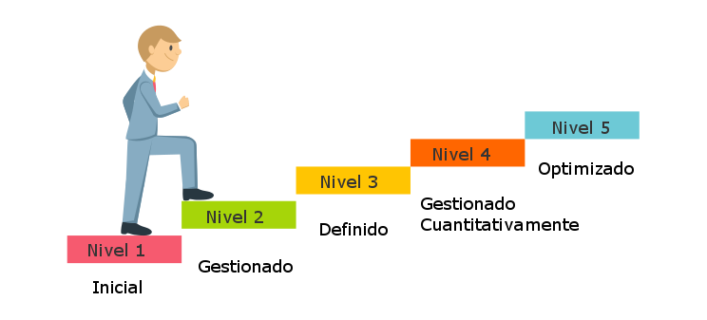
Niveles de madurez
Consisten en un conjunto predefinido de áreas de proceso. Los niveles de madurez se mide por el logro de los objetivos genéricos y específicos que se aplican a cada conjunto predefinido de áreas de proceso.

Slide 13
Nivel Inicial
Procesos caóticos, improvisados y reactivos.
El resultado depende mayormente de los individuos y de su capacidad o motivación para avanzar en el proyecto, prescindiendo del proceso.
Los productos se obtienen pero fuera de tiempo o de presupuesto.

Slide 14
Nivel Inicial
Las organizaciones identifican la necesidad de cambio cuando detectan los problemas que no les permiten alcanzar sus objetivos.
Es el punto de partida, no establece una forma de alcanzarlo sino como mejorar desde ahí.
El enfoque primario está en poner orden, gestionar el proceso y no tanto en cambiar la forma en que se hace.

Slide 15
Nivel Gestionado
Los procesos en los proyectos son planificados y ejecutados de acuerdo con una política.
Utiliza recursos y personal capacitado para producir los resultados.
Involucra a los interesados, es monitorizado, controlado y revisado, y además evaluado para revisar el cumplimiento del proceso.
Beneficios
Ayuda a garantizar que se conserven las prácticas existentes en los momentos de estrés.

Slide 16

Nivel Definido
Los procesos están bien definidos y entendidos.
Estos procesos están aplicados en los estándares, procedimientos, herramientas y métodos que utiliza la organización y que son consistentemente utilizados en los proyectos.
Una diferencia fundamental entre el nivel de madurez 2 y el nivel de madurez 3 es que los procesos son normalmente se describe con más detalle y más rigurosa

Slide 17
Nivel Gestionado cuantitativamente
La organización y los proyectos establecen objetivos cuantitativos que son utilizados como criterio para la gestión de proyectos.
Los objetivos cuantitativos se basan en las necesidades del cliente, los usuarios finales, la organización, y los responsables de la implementación de los procesos.

Slide 18
Nivel Gestionado cuantitativamente
Las medidas detalladas del rendimiento de los procesos son recogidos y analizados estadísticamente. Se identifican fuentes de variaciones negativas y se corrigen.
El rendimiento de los procesos es cuantitativamente previsible.

Slide 19
Nivel Optimización
La organización mejora continuamente sus procesos con base en el entendimiento cuantitativo de los objetivos de negocio y las necesidades de desempeño.

Slide 20
Actividad
https://create.kahoot.it/details/8c489f49-b6ba-46fc-ae2f-4292e1d65dd5

Slide 21
GRACIAS

